Slide 1
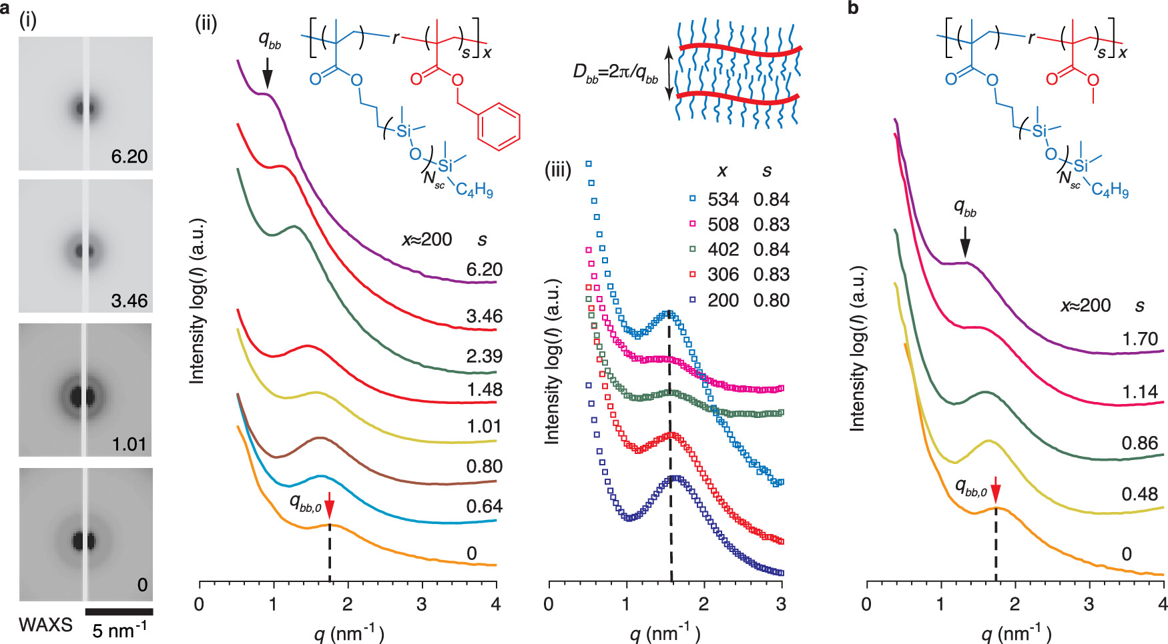
$$n_{g}=s+1$$
7.2
4.46
3.39
2.48
2.01
1.8
1.64
1

Slide 2
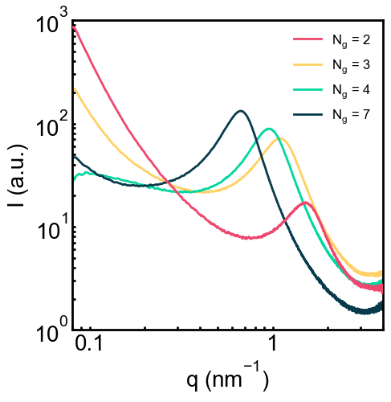
IHSC1916
Sample | d1 (nm) | FWHM (nm ⁻¹)
Ng = 1 | 3.42 | 0.86
Ng = 2 | 4.16 | 0.74
Ng = 3 | 5.76 | 0.59
Ng = 4 | 6.60 | 0.48
Ng = 7 | 9.45 | 0.31

